Slide 1
Creative Commons
Que cláusulas devo usar?

Slide 2
1
Não me importo se as pessoas modificarem o meu recurso, apenas têm de me dar crédito. E não quero que ganhem dinheiro com isso, mesmo que o modifiquem.
BY
Atribuição obrigatória
ND
Sem Derivações
NC
Não comercial
SA
Compartilha igual

Slide 3
2
As pessoas podem usar o meu recurso desde que respeitem que têm de me dar crédito. Mas não podem alterar o recurso e não quero que ganhem dinheiro com ele.
BY
Atribuição obrigatória
ND
Sem Derivações
NC
Não comercial
SA
Compartilha igual

Slide 4
3
As pessoas podem usar, modificar e até mesmo partilhar novamente o meu recurso como muito bem entenderem, desde que informem que eu fui o autor do trabalho original.
BY
Atribuição obrigatória
ND
Sem Derivações
NC
Não comercial
SA
Compartilha igual

Slide 5
4
Todas as pessoas podem usar o meu recurso como quiserem, desde que me dêem crédito pelo trabalho original e partilhem o trabalho modificado com a mesma licença que este.
BY
Atribuição obrigatória
ND
Sem Derivações
NC
Não comercial
SA
Compartilha igual

Slide 6
5
Quero crédito pelo recurso e não quero que façam modificações. Mas não me importo que ganhem dinheiro se decidirem voltar a partilhar este recurso.
BY
Atribuição obrigatória
ND
Sem Derivações
NC
Não comercial
SA
Compartilha igual

Slide 7
6
Não me importo que outras pessoas modifiquem o meu recurso desde que me dêem crédito. Não quero que ganhem dinheiro com o recurso, mesmo que o modifiquem e partilhem a versão modificada/nova. Além disso, devem permitir que outros modifiquem os seus esforços derivativos.
BY
Atribuição obrigatória
ND
Sem Derivações
NC
Não comercial
SA
Compartilha igual

Slide 8
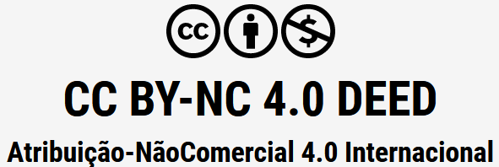
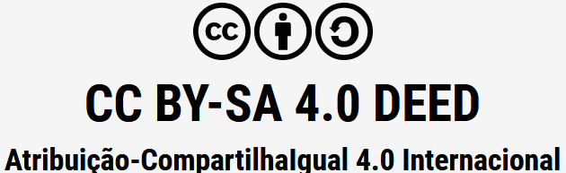
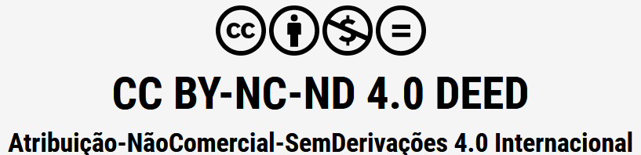
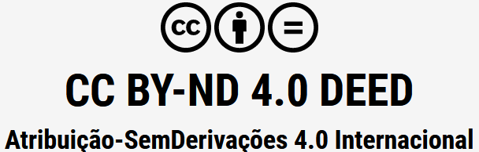
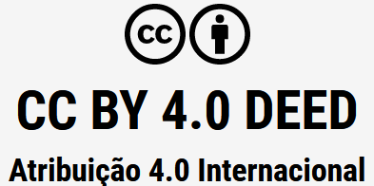
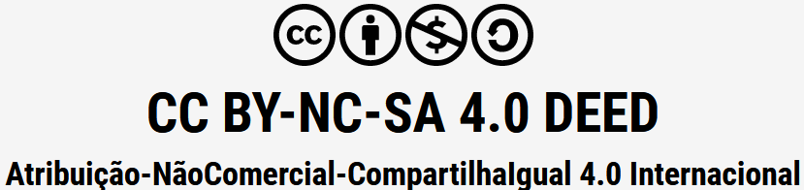
SOLUÇÕES
1
4
2
5
6
3

Slide 9
Creative Commons
Que licença(s) posso usar?

Slide 10








Slide 11
1
Não me importo de ser impedido de iniciativas comerciais. Só quero usar o recurso 'tal como está' porque não me sinto confortável em mudar o trabalho de outro autor.
2
3
4
5
6
7

Slide 12
1
Quero poder alterar o recurso original. Outras restrições não me incomodam.
2
3
4
5
6
7

Slide 13
1
Quero poder modificar o recurso original e ganhar dinheiro com meu trabalho derivado.
2
3
4
5
6
7

Slide 14
1
Quero a maior flexibilidade possível no uso dos materiais de outro autor mas fico feliz em atribuir o trabalho original ao autor.
2
3
4
5
6
7

Slide 15
1
Quero poder copiar, modificar, distribuir e vender a obra, tudo sem pedir permissão ou atribuir crédito ao criador original.
2
3
4
5
6
7

Slide 16
SOLUÇÕES
1, 2, 3, 4, 5, 6, 7
1, 2, 3, 4, 5
1, 2, 3
1, 2
1

